Slide 1
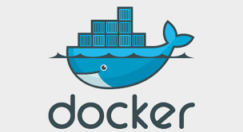

Slide 2
Agenda
Contexto

Slide 3
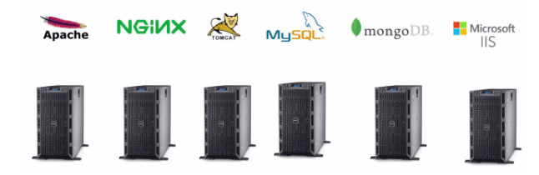




Contexto
Notes:
Várias Máquinas
Vários Sistemas Operacionais
Custos com Energia
Custo de Manutenção
Velocidades lentas de Deploy
Capacidade pouco Aproveitada

Slide 4
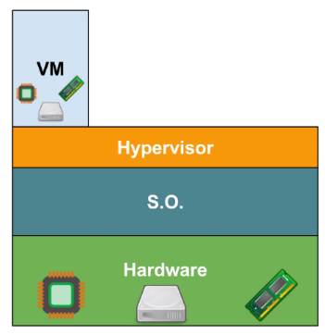
O Problema das Máquinas Virtuais
A virtualização foi uma solução. Ou seja a utilização de Máquinas Virtuais. Isso só foi possível, graças a uma tecnologia chamada Hypervisor. Permitindo a virtualização de recursos físicos do nosso sistema operacional.

Slide 5
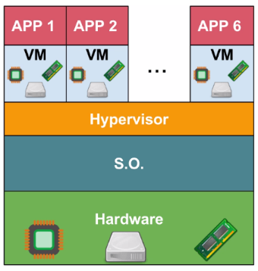
O Problema das Máquinas Virtuais
A partir daí foi possível colocar nossas aplicações nessas VMs.
Problemas nessa arquitetura:
Cada aplicação precisa de um S.O. específico
Custo alto de configurações
Tempo alto de manutenção dessas máquinas virtuais. Ao invés de se gastar tempo com o Core da empresa, gasta-se com softwares de infraestrutura
Notes:
Com isso deu-se origem aos Containers

Slide 6
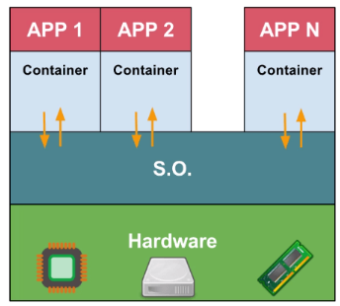
Containers
Um container funciona junto do nosso S.O. e receberá a nossa aplicação, ou seja, a aplicação funcionará dentro dele
Vantagens
Por não possuir um S.O. é muito mais leve e não possui o custo de vários S.O.s. Muito mais rápido pra subir
Agilidade na hora de subir ou parar um container
Notes:
Um container irá conter sua aplicação;
Muito leve subir ou parar um container;
O normal seria deixar como está instalando tudo na sua máquina
- Se travar uma aplicação, trava todo mundo. Uma query pesada .... Se tudo tiver na mesma máquina cai todo mundo junto. Por isso é importante ter essa separação. E essa separação vc consegue com Containers e VMs, mas os containers com mais vantagens.

Slide 7
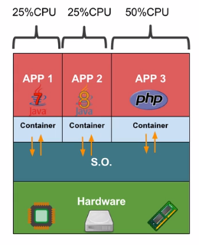
Containers
Vantagens
Imagine numa mesma máquina 2 sistemas que utilizam a mesma porta de rede.
E se uma aplicação consumir toda a CPU de outra aplicação?
Uma aplicação usa Java 7 e outra usa Java 8
Sem contar que uma única aplicação pode congelar um ambiente
Desvantagens
????
Notes:
Você pode fazer por exemplo refinos em questões de CPU e memória
Desvantagens:
- Divisão de recursos de hardware entre os containers
- Dificuldade na persistência dos dados

Slide 8

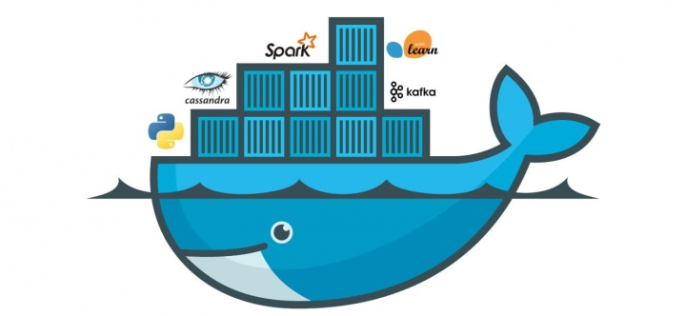
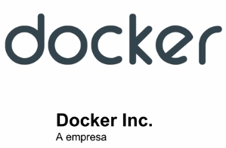
O que é o Docker?
Play with Docker
https://labs.play-with-docker.com/
Notes:
Docker, Inc., que no início era chamada de dotCloud. A dotCloud era uma empresa de PaaS (P*latform *as a** **Service). A Docker, Inc. é empresa que toma conta do Docker e a tecnologia dos containers. Como a Heroku; Azure; google Cloud Platform
O Docker nada mais é do que um conjunto de tecnologias para facilitar o deploy e a execução das nossas aplicações.
docker version
docker run hello-world

Slide 9
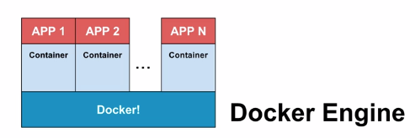
O que é o Docker?

Slide 10

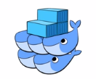
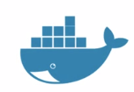

Tecnologias Docker
Docker Compose – uma forma simples de orquestrar múltiplos containers.
Docker Swarm – uma ferramenta para colocar múltiplos docker engines para funcionarem juntos num cluster.
Docker Hub – um repositório com mais de 250 mil imagens diferentes para os nossos containers.
Docker Machine – uma ferramenta que nos permite gerenciar o Docker num Host Virtual.
https://github.com/docker

Slide 11
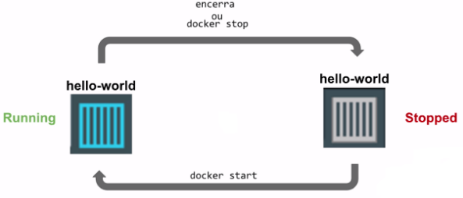
Comandos Básicos
docker run ubuntu echo “ Olá Mundo!”
docker run -it ubuntu - Trabalhar dentro do Container
docker start –help - Ajuda sobre comandos
docker start 4139842e283a – Iniciar um container
docker stop 4139842e283a – Parar um container
docker start –a –i 4139842e283a – Iniciar um container e já acessá-lo ( -a attach - integrar os terminais / -i interactive – interagir com o terminal)
root@4139842e283a
Notes:
Abrir outro terminal e ver o outro container ativo
Touch arquivo1.txt
echo “Teste no container” > arquivo1.txt
cat arquivo1.txt
docker run -it -d --rm -p 8888:8080 tomcat:8.0

Slide 12
Comandos Básicos
Alguns comandos :
Remover um Container
docker rm 9daa6a5cd330
Parar um Container e removê-lo
docker rm 9daa --force
Remover todos os containers parados
docker container prune
Remover uma Imagem
docker rmi hello-world

Slide 13
Comandos Básicos
Alguns comandos :
Executar um container e expor a porta interna em uma porta aleatória
docker run -d -P dockersamples/static-site
Verificar as portas que estão associadas a um container
docker port f642
Escolher uma porta específica para mapear com a porta interna do container
docker run -d -p 8084:80 dockersamples/static-site
Verificar dados de uma imagem
docker inspect rabbitmq
Verificar as camadas de uma imagem
docker history rabbitmq

Slide 14
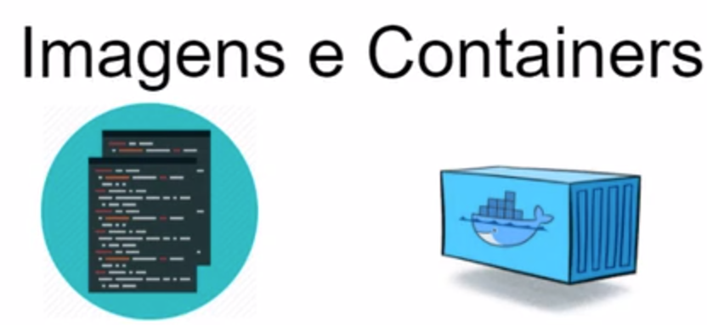
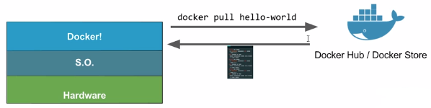
A imagem é como se fosse uma receita de bolo, uma série de instruções que o Docker seguirá para criar um container, que irá conter as instruções da imagem.

Slide 15
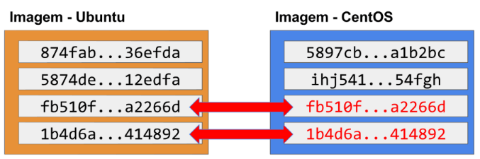
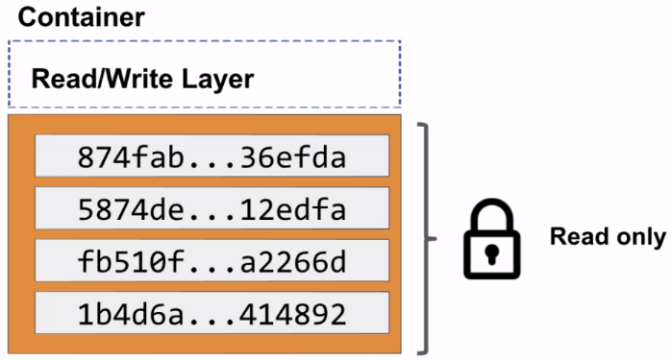
Layered File System
Existe uma camada que você pode escrever em cima das camadas padrão.
Notes:
Economia de Espaço, porque uma imagem base pode ser reaproveitada em vários containers

Slide 16
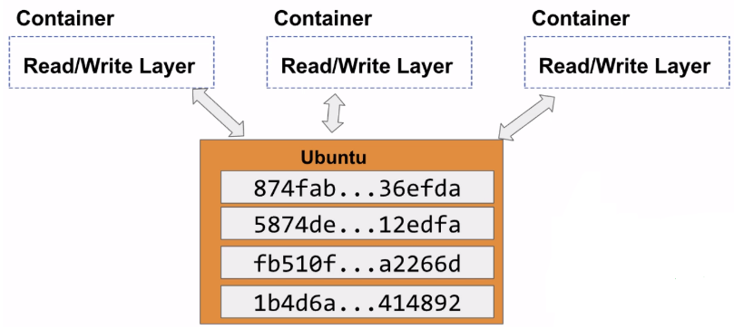
Layered File System

Slide 17
Comandos do Docker
Vamos criar um Container que dará suporte a Site Estático:
Executando em modo Detached -> docker run -d dockersamples/static-site
Agora o container fica executando em segundo plano.
Mas como fazer pra acessar o Site Estático?
Notes:
Rodar a primeira vez sem o -d
Observações:
Essa imagem não é uma imagem “oficial” e por isso, precisa colocar um username para ser baixada que no caso é dockersamples.
Essa imagem executará um Servidor Web e por isso segurará o prompt do comando. Para isso não acontecer, você precisa executar no modo detached, passando a Flag “-d”

Slide 18
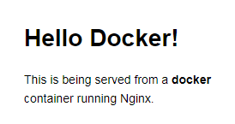
Comandos do Docker
Qual porta acessar? Para isso podemos usar a flag –P que atribuirá portas aleatórias que farão com que o mundo externo(nossa máquina) se comunique com o container
docker run –d –P dockersamples/static-site
Podemos visualizar também as portas através do comando: docker port container
docker port 989e4d7d3638
PORTS
0.0.0.0:9001->80/tcp, 0.0.0.0:9000->443/tcp
IMPORTANTE: Se vocês está utilizando o Docker no Windows pelo Docker ToolBox, ele está rodando em cima de uma Máquina Virtual. Portanto, não será o IP da máquina local (localhost) e sim da VM. Para isso, rode o comando:
docker-machine ip
192.168.98.112
http://192.168.98.112:32769/
Notes:
docker run -d -P --name meu-site -e AUTHOR="Luciano Cordeiro" dockersamples/static-site
docker stop -t 0 20f2

Slide 19
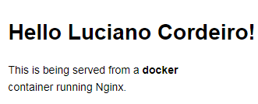
Comandos do Docker
Nomeando um container – Para facilitar a localização do container posteriormente
docker run –d –P --name meu-site dockersamples/static-site
Exemplo: Facilitaria para parar esse container posteriormente. -> docker stop meu-site
Definindo uma porta específica
docker run –d –p 12345:80 dockersamples/static-site
Atribuindo uma variável específica
docker run –d –p 12345:80 -e AUTHOR=“Luciano Cordeiro” dockersamples/static-site
Parando todos os containers de uma vez
docker stop –t 0 $(docker container ls -q)
http://192.168.98.112:12345/
Notes:
docker run -d --name meu-mysql --network minha-rede -p 3306:3306 -e MYSQL_ROOT_PASSWORD=root -v "C:/Users/cyft/Downloads/DownloadsAlura/spring-learning/database:/var/lib/mysql" nexus.petrobras.com.br:5000/mysql:5.7.28 docker run --name mysql-admin --network minha-rede -e MYSQL_ROOT_PASSWORD=root -e PMA_HOST="meu-mysql" -e PMA_PORT=3306 -p 8083:80 -d nexus.petrobras.com.br:5000/phpmyadmin/phpmyadmin

Slide 20
Revisão Comandos do Docker
docker ps - exibe todos os containers em execução no momento.
docker ps -a - exibe todos os containers, independentemente de estarem em execução ou não.
docker run -it NOME_DA_IMAGEM - conecta o terminal que estamos utilizando com o do container.
docker start ID_CONTAINER - inicia o container com id em questão.
docker stop ID_CONTAINER - interrompe o container com id em questão.
docker start -a -i ID_CONTAINER - inicia o container com id em questão e integra os terminais, além de permitir interação entre ambos.
docker rm ID_CONTAINER - remove o container com id em questão.
docker prune - remove todos os containers que estão parados.
docker rmi NOME_DA_IMAGEM - remove a imagem passada como parâmetro.
docker run -d -P --name NOME dockersamples/static-site - ao executar, dá um nome ao container.
docker run -d -p 12345:80 dockersamples/static-site - define uma porta específica para ser atribuída à porta 80 do container, neste caso 12345.
docker run -d -e AUTHOR="Fulano" dockersamples/static-site - define uma variável de ambiente AUTHOR com o valor Fulano no container criado.

Slide 21
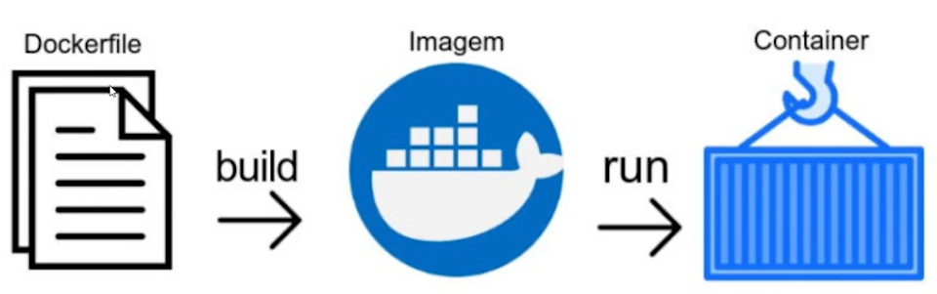
Construir as Próprias Imagens
Criando um Dockerfile – O Dockerfile define comandos para executar instalações complexas e com características específicas.
# Poderia ter outros nomes como: node.dockerfile, se vc tivesse vários Dockerfiles
FROM node:14
LABEL maintainer="Luciano Cordeiro-lacsousa@gmail.com"
WORKDIR /app-node
ARG PORT=6000
ENV PORT=$PORT
EXPOSE $PORT
COPY . .
RUN npm install
ENTRYPOINT npm start
Lembrando:
As imagens são sempre read-only
Um container é uma instância de uma imagem
Para guardar as alterações a docker engine cria uma nova layer em cima da última layer da imagem

Slide 22
Revisão Comandos sobre Criações de Imagens
docker build –f Dockerfile – cria uma imagem a partir de um Dockerfile.
docker build –f CAMINHO_DOCKERFILE/Dockerfile –t NOME_USUARIO/NOME_IMAGEM – constrói e nomeia uma imagem não oficial informando o caminho para o Dockerfile.
docker build -t lacsousa/app-node:1.0
Depois do Build executado, podemos ver a imagem criada com o “docker images”.
Podemos também executar essa imagem rodando como um container
Após a criação da imagem inicia o processo para “SUBIR” a imagem no Docker Hub
docker login – inicia o processo de login no Docker Hub.
docker push NOME_USUARIO/NOME_IMAGEM – envia a imagem criada para o Docker Hub.
docker pull NOME_USUARIO/NOME_IMAGEM – baixa a imagem criada do Docker Hub.

Slide 23
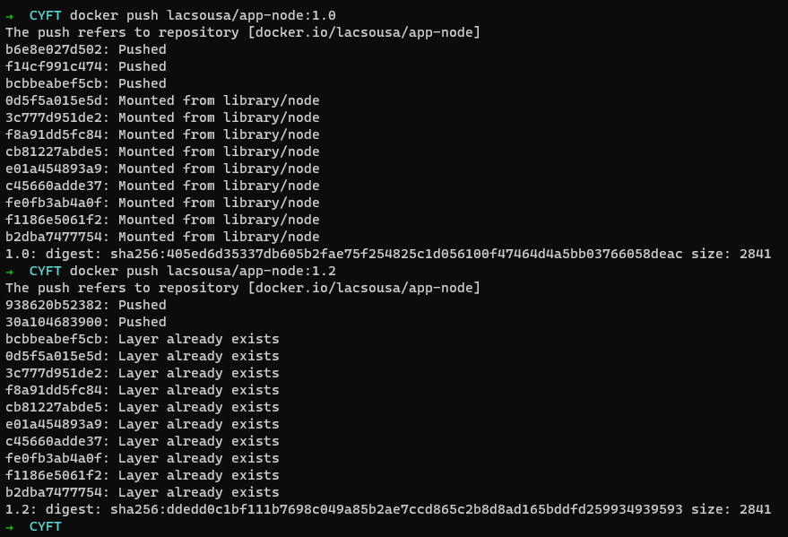
Revisão Comandos sobre Criações de Imagens
Se a imagem não tiver no login do DockerHub, você precisa criar uma nova TAG da imagem para o login do Docker Hub
Docker tag outro_nome_usuário/app-node:1.0 lacsousa/app-node:1.0

Slide 24
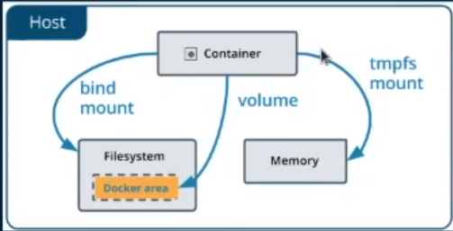
Persistindo Dados
Existem 3 formas de persistir os dados de um Container
Bind Mount
Volume
Tmpfs mount

Slide 25
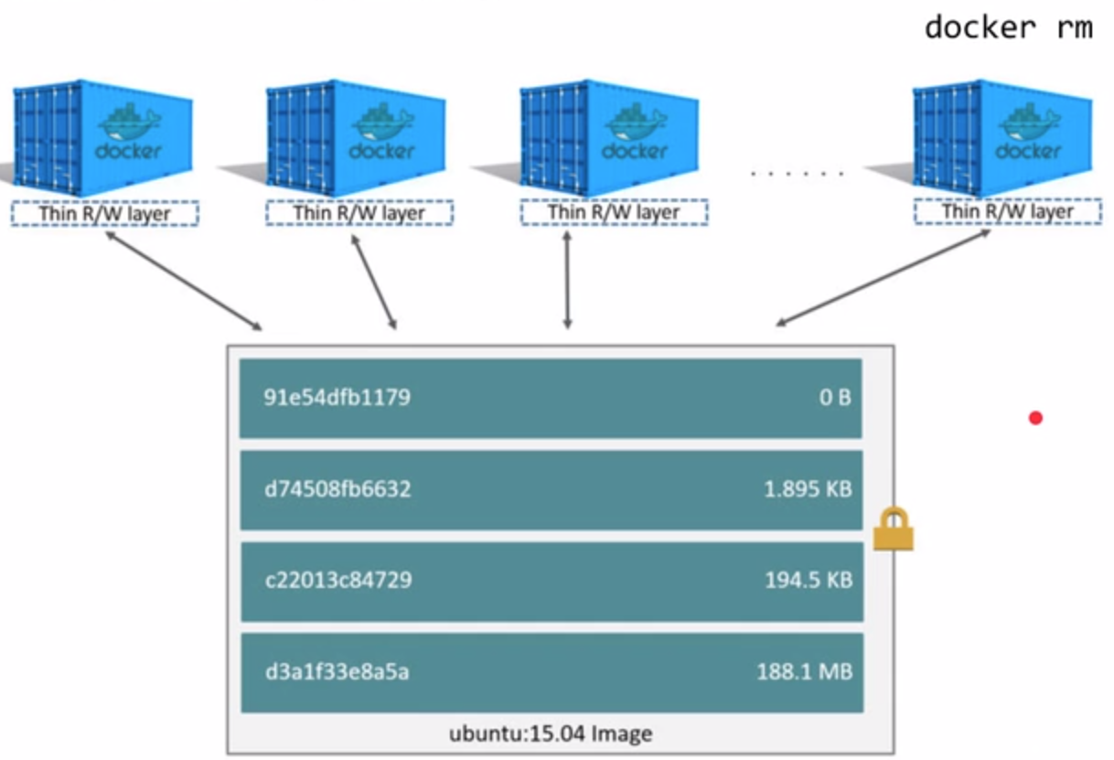
Volumes
Se você escrever algo nesse container e este for removido, todo o conteúdo será perdido. Por isso é interessante que você utilize o conceito de Volumes

Slide 26
Bind Mounts
Se você escrever algo

Slide 27
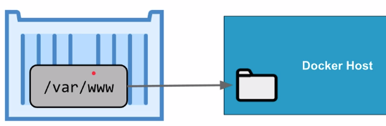
Volumes
A solução de Volumes faz com que ao se criar um conteúdo numa pasta, por exemplo, “/var/www” esse conteúdo vá para o Docker Host, fazendo com que este conteúdo não se perca se o container for apagado.
docker run -v "/var/www" ubuntu
Dessa forma vc precisa rodar um docker inspect <código container> para verificar o “Mounts”
"Mounts": [{
"Type": "volume",
"Name": "5e1cbfd48d07284680552e56087c9d5196659600ccd6874bfa3831b51ddd0576",
"Source": "/var/lib/docker/volumes/5e1cbfd48d07284680552e56087c9d5196659600ccd6874bfa3831b51ddd0576/_data",
"Destination": "/var/www",
"Driver": "local",
"Mode": "",
"RW": true,
"Propagation": ""
}
]

Slide 28
Volumes
A pasta que é gerada no Docker Host pode ser configurada
docker run -it -v "C:\Users\Luciano\Desktop:/var/www" ubuntu
root@abd0286c0083:/#
root@6ec39d5e9175:/# cd /var/www/
root@6ec39d5e9175 :/var/www# touch arquivo1.txt
root@6ec39d5e9175 :/var/www# echo "Este arquivo foi criado dentro de um volume" > arquivo1.txt

Slide 29
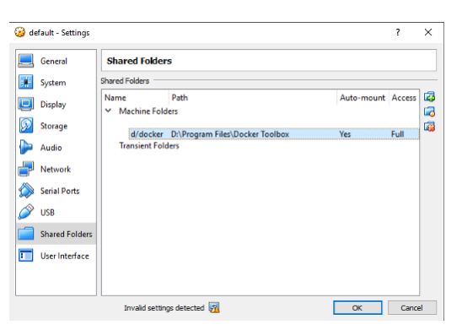
Volumes no Docker Toolbox
Detalhe Importante: Se você estiver rodando no Docker Toolbox
docker run -it -v "//c/Users/Luciano/Desktop:/var/www" ubuntu
(https://medium.com/@Charles_Stover/fixing-volumes-in-docker-toolbox-4ad5ace0e572 )
Além disso é necessário mapear na sua Virtual Box a pasta que será compartilhada com o volume do Container

Slide 30
Rodando código em um Container
Um exemplo que roda em Node.js e não possuímos o Node na máquina.
docker run -d -p 8080:3000 -v "//c/Users/<<Seu caminho local>>/volume-exemplo:/var/www" -w "/var/www" node npm start
Ou
docker run -d -p 8080:3000 -v “$(pwd):/var/www" -w "/var/www" node npm start
Você conseguirá executar o código em http://localhost:8080
Nessa pasta volume-exemplo existe um pequeno projeto Node.js
“-d” – executa em modo dettached e libera o terminal
“-w” – “Working Directory” informa em qual pasta o comando deve ser executado dentro do container
Lembrando que se você estiver rodando num Windows com uma máquina virtual e rodando o Docker Toolbox, o ip será descoberto pelo “docker-machine ip” e você executará o código com o endereço ip encontrado e a porta configurada, nesse caso a 8080.
http://192.168.99.123:8080/

Slide 31
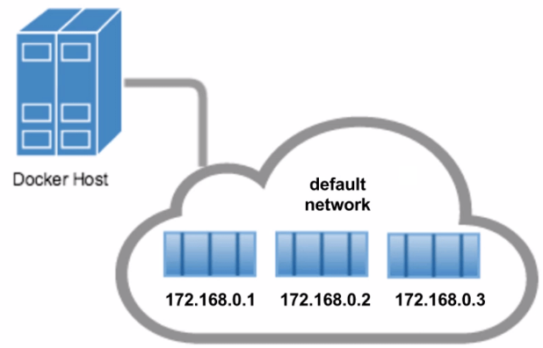
Redes com Docker
Por padrão o Docker já cria uma default network.
docker run -it ubuntu
root@d11e0d244c29:/# hostname -i
172.17.0.3
root@e6b45f6e15d1:/# apt-get update && apt-get install iputils-ping
(em outro terminal posso dar um ping para um IP específico
ping 172.17.0.3

Slide 32
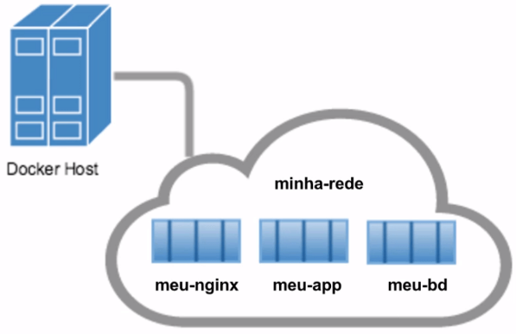
Redes com Docker
O problema é que o Docker cria um IP dinâmico todas as vezes que você “subir” um container. É Interessante “nomear” sua rede e criar sua própria rede.
P.S. – Só posso efetuar ping entre containers em redes criadas por mim
C:\>docker network ls
NETWORK ID NAME DRIVER SCOPE
65d5d9207ba6 bridge bridge local
da7810516736 host host local
d09a467d9ef4 none null local
C:\>docker network create --driver bridge minha-rede
64e168dcaade06f06e53db5f4e32693fa0cebcdac01a0075e9f5747b404a5594
C:\>docker network ls
NETWORK ID NAME DRIVER SCOPE
65d5d9207ba6 bridge bridge local
da7810516736 host host local
64e168dcaade minha-rede bridge local
d09a467d9ef4 none null local
C:\>

Slide 33
Redes com Docker
Quando você disponibilizar uma aplicação pelo Docker é interessante que você coloque os containers na mesma rede, através da flag --network.
docker run -it --name meu-container-de-ubuntu --network minha-rede ubuntu
Agora, se executarmos o comando docker inspect meu-container-de-ubuntu, podemos ver em NetworkSettings o container está na rede minha-rede. E para testar a comunicação entre os containers na nossa rede, vamos abrir outro terminal e criar um segundo container:
docker run -it --name segundo-ubuntu --network minha-rede ubuntu
Agora, no segundo-ubuntu, instalamos o ping e testamos a comunicação com o meu-container-de-ubuntu:
root@00f93075d079:/# ping meu-container-de-ubuntu
PING meu-container-de-ubuntu (172.18.0.2) 56(84) bytes of data.
64 bytes from meu-container-de-ubuntu.minha-rede (172.18.0.2): icmp_seq=1 ttl=64 time=0.210 ms
64 bytes from meu-container-de-ubuntu.minha-rede (172.18.0.2): icmp_seq=2 ttl=64 time=0.148 ms
64 bytes from meu-container-de-ubuntu.minha-rede (172.18.0.2): icmp_seq=3 ttl=64 time=0.138 ms
--- meu-container-de-ubuntu ping statistics ---
3 packets transmitted, 3 received, 0% packet loss, time 2000ms
rtt min/avg/max/mdev = 0.138/0.165/0.210/0.033 ms

Slide 34
Comunicação entre Containers – Recuperando dados de um Banco de Dados
Este exemplo utilizamos uma imagem do MongoDB e de uma aplicação que recupera dados de livros.
Ficar sempre atento para quando subir os containers, colocá-los na mesma rede. Para que os mesmos possam se comunicar
docker run -d --name meu-mongo --network minha-rede mongo
docker run --network minha-rede -d -p 8080:3000 douglasq/alura-books:cap05
Acessando a rota da aplicação que cadastra os livros “http://localhost/seed” e depois a rota “http://localhost” acharemos os livros na aplicação.
Notes:
docker run -d --name meu-mysql --network minha-rede -p 3306:3306 -e MYSQL_ROOT_PASSWORD=root -v "C:/Users/cyft/Downloads/DownloadsAlura/spring-learning/database:/var/lib/mysql" nexus.petrobras.com.br:5000/mysql:5.7.28 docker run --name mysql-admin --network minha-rede -e MYSQL_ROOT_PASSWORD=root -e PMA_HOST="meu-mysql" -e PMA_PORT=3306 -p 8083:80 -d nexus.petrobras.com.br:5000/phpmyadmin/phpmyadmin

Slide 35
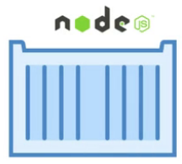


Trabalhando com o Docker Compose
Subir múltiplos containers ? Muitas Flags !!! Muito Manual. Podem ser 10 containers !!!
Fácil de errar. Precisa garantir a Ordem!!!
docker run -d --name meu-mongo --network minha-rede mongo
docker run --network minha-rede -d -p 8080:3000 douglasq/alura-books:cap05

Slide 36
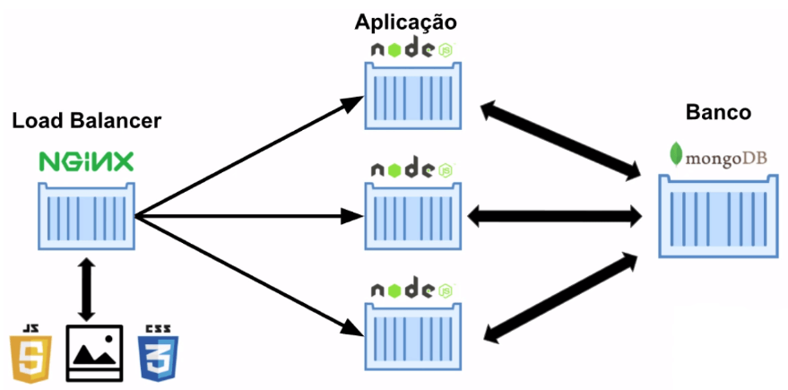
Trabalhando com o Docker Compose
Em geral as aplicações possuem mais do que 2 containers. No caso abaixo 5 containers, mas em qual ordem?

Slide 37
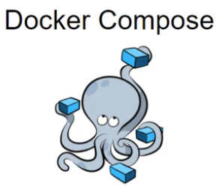
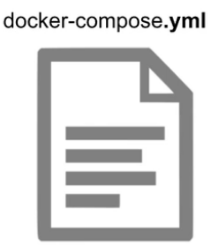
Trabalhando com o Docker Compose

Slide 38
Trabalhando com o Docker Compose
A necessidade de usar o Docker Compose
Configurar o build de vários containers através do docker-compose.yml
Subir e parar os containers de maneira coordenada com Docker Compose
docker-compose up - sobe os serviços criados
docker-compose down - pára os serviços criados.
docker-compose ps - lista os serviços que estão rodando.
docker exec -it alura-books-1 ping node2- executa o comando ping node2 dentro do container alura-books-1

Slide 39
Referências Bibliográficas
Curso Alura Docker

